Slide 1

БЮДЖЕТ ДЛЯ ГРАЖДАН
Отчет об исполнении бюджета Калиновского сельского поселения Азовского района
за 2020 год

Slide 2

Уважаемые жители Калиновского сельского поселения!
Представляю вашему вниманию Отчет об исполнении бюджета Калиновского сельского поселения Азовского района за 2020 год в рамках проекта «Бюджет для граждан».
«Бюджет для граждан» предназначен, прежде всего, для жителей, не обладающих специальными знаниями в сфере бюджетного законодательства. Информация, представленная в данной презентации, знакомит жителей с основными характеристиками бюджета поселения и результатами его исполнения за прошедший период текущего года.
Надеемся, что представление бюджета и бюджетного процесса в понятной для жителей форме повысит уровень общественного участия граждан в бюджетном процессе Калиновского сельского поселения.
Заведующий сектором экономики
и финансов администрации
Калиновского сельского поселения К.Н. Косых

Slide 3
Основные показатели
Бюджет Калиновского сельского поселения Азовского района на 2020 год и плановый период 2021-2022 г. утвержден решением Собрания депутатов Калиновского сельского поселения от 26.12.2019 г. № 91 по доходам на 2020 год в сумме 10 200,9тыс. руб., по расходам на 2020 год в сумме 10 200,9 тыс. руб.
Изменения в решение о бюджете Калиновского сельского поселения за прошедший период вносились 7 раз: решением от 23.03.2020г. № 94; решением от 28.04.2020г. № 96; решением от 27.07.2020г. № 101; решением от 28.08.2020г. № 102; решением от 28.10.2020г. № 104; решением от 30.11.2020г. № 107; решением от 18.12.2020г. №112.
Уточненный план 2020 года на 01 января 2021 года составляет по доходам – 11 259,3 тыс. руб., по расходам – 11 388,4 тыс. руб. Остаток средств на счете поселения, сложившегося на 01 января 2021 г. составил 1 401,9 тыс. рублей.

Slide 4

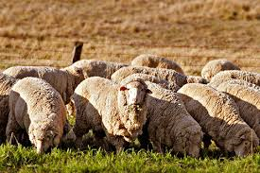


1. Налоговые доходы
Налоговые доходы бюджета Калиновского сельского поселения состоят из следующих поступлений:
налог на доходы физических лиц
налоги на товары (работы, услуги), реализуемые на территории Российской Федерации (акцизы)
налоги на совокупный доход (налог в связи с применением УСН, единый сельскохозяйственный налог)
налоги на имущество (налог на имущество физических лиц, земельный налог)
государственная пошлина за совершение нотариальных действий

Slide 5
Поступление налоговых доходов
Наименование показателя | План, руб. | Факт, руб. | % испол-нения | Удельный вес, %
Налоги на прибыль, доходы | 855 900,00 | 823 686,46 | 96,2 | 10,02
- НДФЛ | 855 900,00 | 823 686,46 | 96,2 | 10,02
Налоги на совокупный доход | 2 867 805,00 | 4 115 074,89 | 143,49 | 50,08
- ЕСХН | 2 867 805,00 | 4 115 074,89 | 143,49 | 50,08
Налоги на имущество | 4 458 100,00 | 4 766 528,29 | 106,92 | 58,00
- налог на имущество | 189 400,00 | 310 849,43 | 164,12 | 3,78
- земельный налог | 4 268 700,00 | 4 455 678,86 | 104,38 | 54,22
Государственная пошлина | 35 700,00 | 21 400,00 | 59,94 | 0,26
Государственная пошлина за совершение нотариальных действий | 35 700,00 | 21 400,00 | 59,94 | 0,26
ВСЕГО | 8 217 505,00 | 9 747 399,27 | 118,62 | 118,62

Slide 6
Распределение налоговых доходов

Slide 7

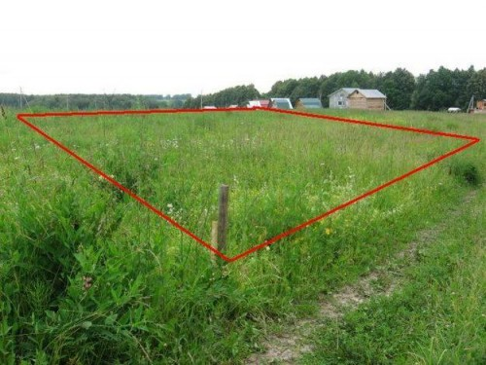


2. Неналоговые доходы
Неналоговые доходы бюджета Калиновского сельского поселения состоят из следующих поступлений:
доходы от оказания платных услуг и компенсации затрат государства
штрафы, санкции, возмещение ущерба

Slide 8
Поступление неналоговых доходов
Наименование показателя | План, руб. | Факт, руб. | % исполнения | Удельный вес, %
Доходы от компенсации затрат государства | 0,0 | 20 327,63 | * | *
Доходы от продажи материальных и нематериальных активов | 0,0 | 0,0 | *
Невыясненные поступления | 0,0 | 200,00 | * | *
ВСЕГО | 0,0 | 20 527,63 | * | *

Slide 9
Анализ исполнения плана по налоговым и неналоговым доходам бюджета поселения за 2020год

Slide 10



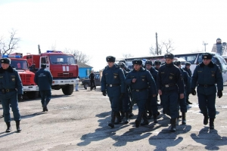
3. Безвозмездные поступления
Доходы бюджета Калиновского сельского поселения от безвозмездных поступлений состоят из следующих поступлений:
дотации на выравнивание бюджетной обеспеченности
субвенций (на осуществление первичного воинского учета, на определение перечня лиц, уполномоченных составлять протоколы об административных правонарушениях)
иных межбюджетных трансфертов (из бюджетов Ростовской области и Азовского района)

Slide 11
Доходы от безвозмездных поступлений
Наименование показателя | План, руб. | Факт, руб. | % исполнения | Удельный вес, %
Дотации на выравнивание бюджетной обеспеченности | 2 239 000,00 | 2 239 000,00 | 100,0 | 73,6
Субвенции бюджетам муниципальных образований | 231 300,0 | 231 300,0 | 100,0 | 7,60
- на осуществление первичного воинского учета | 231 100,0 | 231 100,0 | 100,0 | 7,60
- на определение перечня должностных лиц, уполномоченных составлять протоколы об административных правонарушениях | 200,00 | 200,00 | 100,0 | 0,00
Иные межбюджетные трансферты | 571 500,0 | 571 500,00 | 100,0 | 18,79
- Дорожный фонд | 571 500,0 | 571 500,00 | 100,0 | 18,79
Межбюджетные трансферты для компенсации дополнительных расходов | 0,0 | 0,0 | 0,0 | 0,0
ВСЕГО | 3 041 800,00 | 3 041 800,0 | 100,0 | 100,00

Slide 12
Распределение безвозмездных поступлений

Slide 13

4. Расходы

Slide 14
Осуществление расходов по разделам и подразделам
РзПр | Наименование показателя | План, руб. | Факт | % исполне-ния | Удельный вес, %
1 | 2 | 3 | 4 | 5 | 6
0104 | Расходы на администрацию поселения | 5 164 381,54 | 5 164 381,54 | 100,0 | 45,3
0111 | Резервный фонд | 1 000,00 | 0,0 | 0,0 | 0,0
0113 | Другие общегосударственные вопросы | 238 665,29 | 238 631,07 | 100,0 | 2,09
0203 | Национальная оборона | 231 100,0 | 231 100,0 | 100,0 | 2,03
0309 | Национальная безопасность и правоохранительная деятельность | 12 470,0 | 12 469,0 | 99,9 | 0,11

Slide 15
Осуществление расходов по разделам и подразделам(продолжение)
РзПр | Наименование показателя | План | Факт | % исполнения | Удельный вес, %
1 | 2 | 3 | 4 | 5 | 6
0409 | Национальная экономика (дорожный фонд поселения) | 552 400,00 | 552 400,00 | 100,0 | 4,85
0503 | Благоустройство | 2 098 927,84 | 2 098 874,84 | 99,9 | 18,43
0705 | Образование | 0,00 | 0,00 | 0,0 | 0,0
0801 | Культура | 3 015 301,58 | 3 015 300,74 | 99,9 | 26,48
1001 | Пенсионное обеспечение | 68 235,00 | 68 235,00 | 100,0 | 0,59
1004 | Социальное обеспечение | 923,64 | 923,33 | 99,9 | 0,00
1101 | Физкультура и спорт | 5 000,00 | 4 999,00 | 99,9 | 0,04
Всего |  | 11 388 405,00 | 11 387 314, 52 | 99,9 | 99,9

Slide 16
Распределение расходов по разделам и подразделам за 2020 год

Slide 17
Анализ исполнения плана по программным расходам бюджета поселения за 2020 год
Наименьший процент исполнения сложился по одной муниципальной программе: «Защита населения и территории Калиновского сельского поселения от чрезвычайных ситуаций, обеспечение пожарной безопасности и безопасности людей на водных объектах». По остальным муниципальным программам финансирование мероприятий исполнено на 99,9% - 100%.

Slide 18
Заключение
В целом, показатели отчета об исполнении бюджета Калиновского сельского поселения Азовского района за 2020 год выше прогнозных.
Поступление налоговых и неналоговых доходов составило за текущий год составило 118,6,% от плана. В основном это связано с перевыполнением плана по ЕСХН.
Исполнение плана по расходам составило 99,9%,.

Slide 19

СПАСИБО
ЗА ВНИМАНИЕ!

